Slide 1
Проект Bullet Storm
09.01.20 – 19.01.20
Выполнил Жимулёв Кирилл
Тестировали (бесплатно) соседи по общаге

Slide 2
Что это такое?
Bullet Storm – игра в жанре Bullet-Hell, сохраняющая в себе все стереотипы этого жанра. Вы – пилот легковооруженного корабля, единственной уязвимой частью которого является его кабина, и вы противостоите военной мощи вражеских автоматических станций. Уворачиваясь от многочисленных выстрелов, летящих в вас, уничтожьте противника. И помните: любо попадание в вас – смертельно!

Slide 3
Используемые библиотеки:
Pygame
Shapely (обработка хитбоксов НЕ прямоугольной формы)
Math
Random

Slide 4

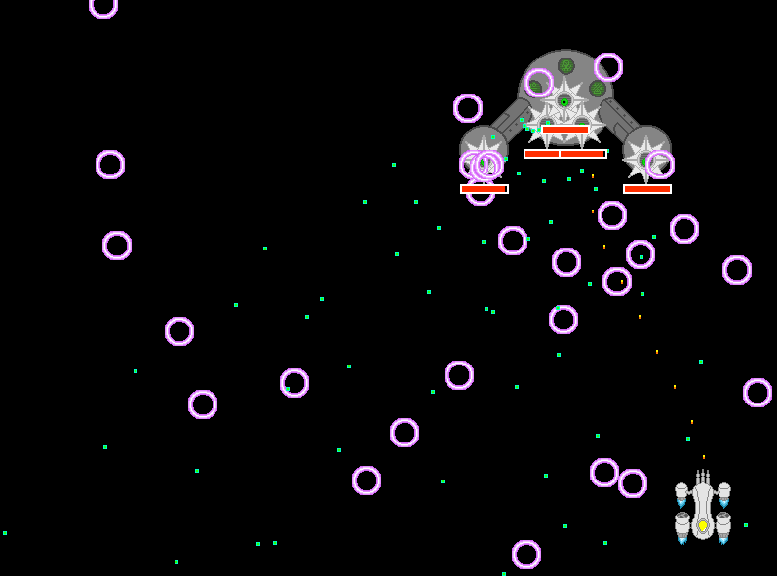
Скриншоты

Slide 5
